Slide 1
01. 파이썬 설치

Slide 2

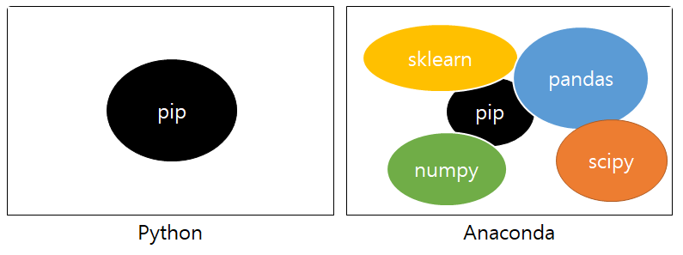
파이썬 설치
아나콘다(Anaconda)
파이썬과 여러 가지 라이브러리를 쉽게 설치하고 관리할 수 있는 배포판

Slide 3
아나콘다 설치
설치파일 다운로드
https://repo.anaconda.com/archive/Anaconda3-2020.11-Windows-x86_64.exe
설치파일 실행 (Anaconda3-2020.11-Windows-x86_64.exe)

Slide 4
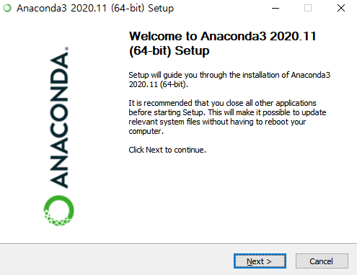
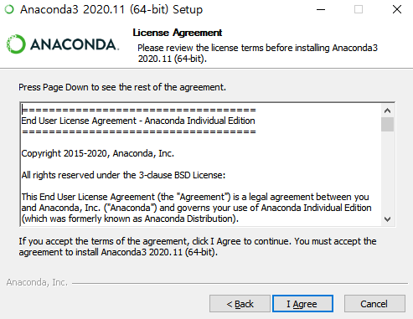
아나콘다 설치

Slide 5
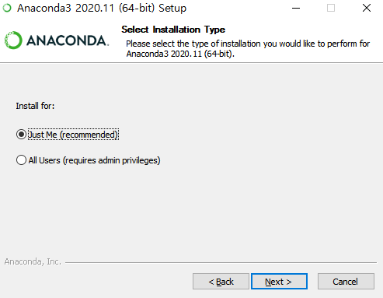
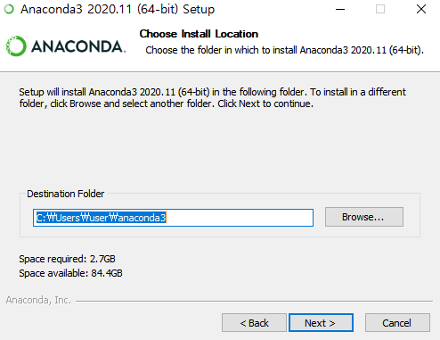
아나콘다 설치

Slide 6
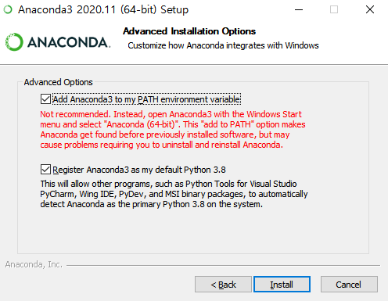
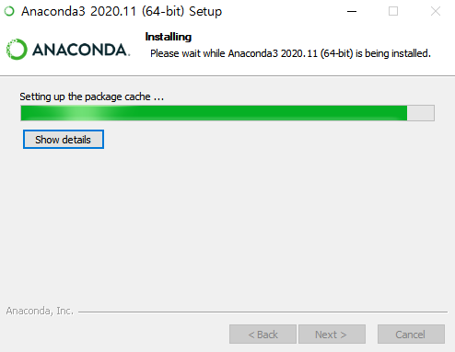
아나콘다 설치

Slide 7
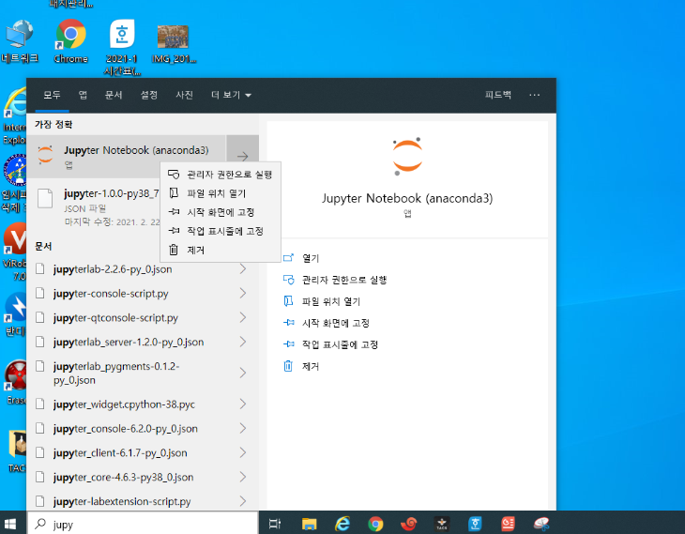
Jupyter Notebook 실행
시작 메뉴 -> Jupyter Notebook 검색
작업 표시줄에 고정 및 실행
기본 브라우저 Chrome으로 설정

Slide 8
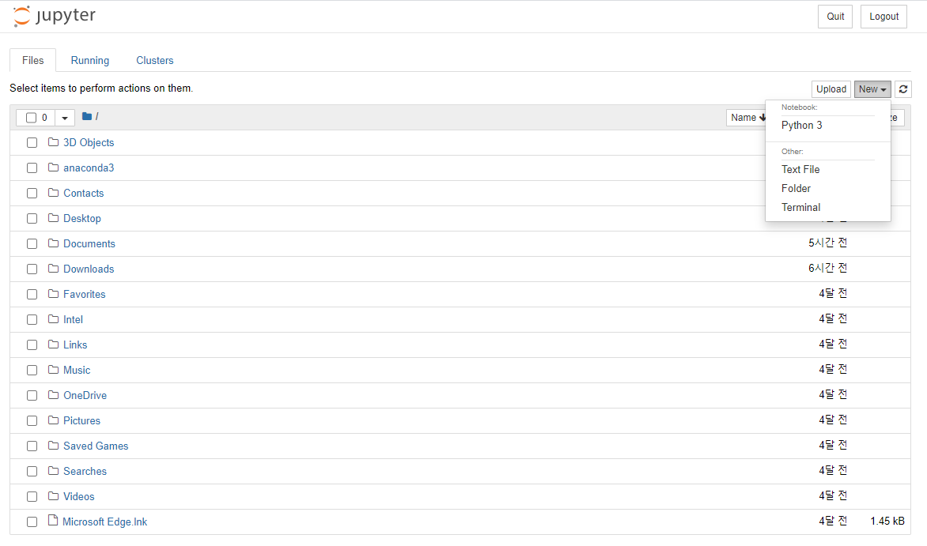
Jupyter Notebook 사용하기

Slide 9
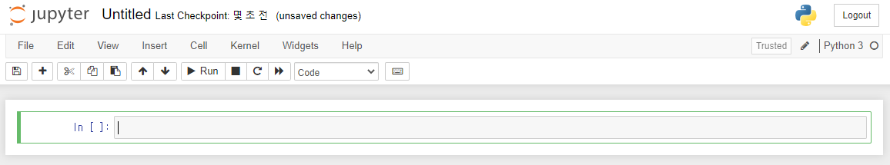
Jupyter Notebook 사용하기

Slide 10
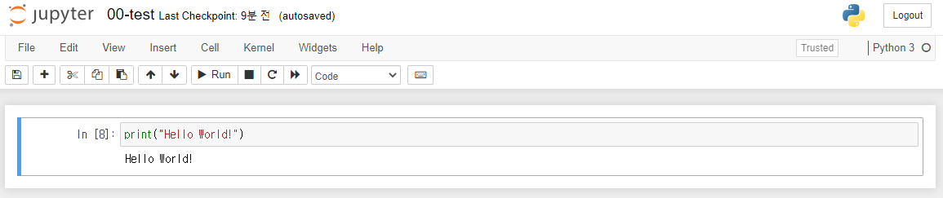
Hello World 출력하기

Slide 11


단축키 모음
편집(Code 입력) 모드 단축키
Shift-Enter : run cell, select below
Ctrl-Enter : run cell
Alt-Enter : run cell, insert below
Command 모드 단축키
h : show keyboard shortcuts
dd : delete selected cells

Slide 12
Thank You

